Slide 1
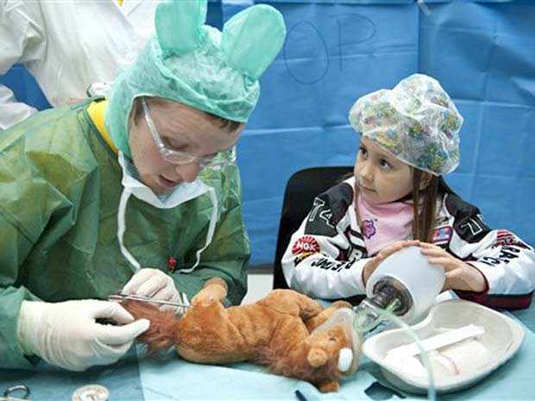
Enfermagem de saúde Infantil e Pediatria
AFECÇÕES DO FORO CIRÚRGICO
2016/2017
Regina Amado, Ana Perdigão e Lurdes Lomba

Slide 2
AFEÇÕES DO FORO CIRÚRGICO
Sumário:
Estenose hipertrófica do piloro
Refluxo gastro-esofágico
Apendicite aguda
Invaginação intestinal
Fenda labial e palatina
Hérnia Inguinal
Hidrocelo
Fimose
Ectopia testicular
Angiomas

Slide 3
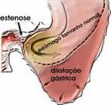
ESTENOSE HIPERTRÓFICA DO PILORO (EHP)
Resultante da hipertrofia da camada muscular do piloro
Entidade clínica bem conhecida
Predisposição genética.
Mais frequente no rapaz (4:1) e no primogénito.
Processo evolutivo, não é congénito.
Gera grande ansiedade nos pais.

Slide 4
Estenose hipertrófica do piloro - Fisiologia
Diminuição do diâmetro do lúmen devido à hiperplasia e hipertrofia da camada muscular do piloro, dificultando a passagem do conteúdo gástrico para o duodeno.
Afecção com carácter progressivo em termos de intolerância alimentar
VÓMITOS
- desidratação,
- desequilíbrio hidro-electrólitico,
- paragem da progressão ponderal ou perda de peso e
- diminuição do nº e volume das dejeções e micções

Slide 5
EHP - Sintomatologia
Vómitos não biliares, em jacto, que podem ocorrer durante ou poucos minutos após as mamadas, de carácter progressivo (aumentam gradualmente em frequência e intensidade)
Criança não apresenta náuseas ou dor
Pode surgir obstipação e diminuição do débito urinário
As crianças têm aspecto atento, alerta, ansioso e estão cronicamente famintas
Mantêm apetite conservado e voltam a mamar avidamente pouco tempo após ter acontecido o vómito

Slide 6
EHP - Diagnóstico
Observação do recém-nascido durante a mamada
- Ondas de reptação (que se movem da esquerda para a direita, traduzindo contrações gástricas violentas para forçar o conteúdo do estomago através do piloro estreitado)
- Oliva pilórica (no hipocôndrio direito, palpação de uma massa do tamanho de uma azeitona grande, que corresponde ao engrossamento do piloro)
Ecografia abdominal
Exame radiológico (trânsito gastroduodenal)
Correcção da desidratação e das alterações electrolíticas (fluidoterapia)
Cirurgia – piloromiotomia
Exames complementares de diagnóstico
EHP - Tratamento

Slide 7
EHP – Cuidados de enfermagem no pós-operatório
Posicionar a criança em Semi-Fowler
Avaliar sinais vitais e estado geral
Perfusão ao ritmo prescrito
Observar e registar características do penso
Manter pausa alimentar até 4 – 6 horas após intervenção
Lavagem gástrica com soro fisiológico
Iniciar alimentação fracionada (soro glicosado ou leite materno e observar tolerância)
Aumentar a quantidade de acordo com a tolerância da criança (vigiar estase gástrica)
Reduzir o ritmo da perfusão
Observar e registar a ocorrência de vómitos
Tranquilizar os pais

Slide 8
REFLUXO GASTRO - ESOFÁGICO
O RGE, confunde-se muitas vezes com EHP. Quais os sinais diferenciadores?
SINTOMAS | RGE | EHP
Apetite | dimínuido | conservado
Náusea | Presente | ausente
Vómito | Desde o nascimento | À 3ª semana
 | irregular | progressivo
 | Pode ser bilioso | Não bilioso
fezes | Normais (+/-) | ↙ em nº e volume
peso | Igual ou ↙ | Igual ou ↙
RGE - Sintomatologia
Bolsar excessivo ou mesmo vómitos
Vómitos sem esforço precedidos e seguidos de náusea
Irritabilidade

Slide 9
RGE - Diagnóstico
Ecografia
Trânsito esófago-gástrico
Endoscopia
Cintigrafia
RGE - Tratamento
Posicionamento
Aumento da frequência das refeições e diminuição do volume
Administração de antiácidos,
Alimentação em débito contínuo através de SNG.
Inicialmente conservador
Se persistência ou agravamento dos sintomas após 6 a 10 semanas de tratamento conservador,
presença de esofagite renitente ao tratamento conservador
aparecimento de pneumopatias de aspiração
hematemeses são indicação para tratamento cirúrgico
Tratamento cirúrgico

Slide 10
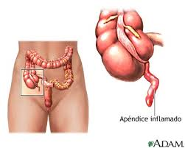
APENDICITE AGUDA
Urgência cirúrgica mais frequente em cirurgia pediátrica, sendo rara em cças com menos de 2 anos
Exige um diagnóstico precoce
Inflamação e infeção do apêndice resultante da obstrução por fecalitos (ou parasitas intestinais) que originam proliferação de bactérias e consequente processo infecioso, podendo ocorrer gangrena e perfuração
https://www.youtube.com/watch?v=d8nTvYgRg3o

Slide 11
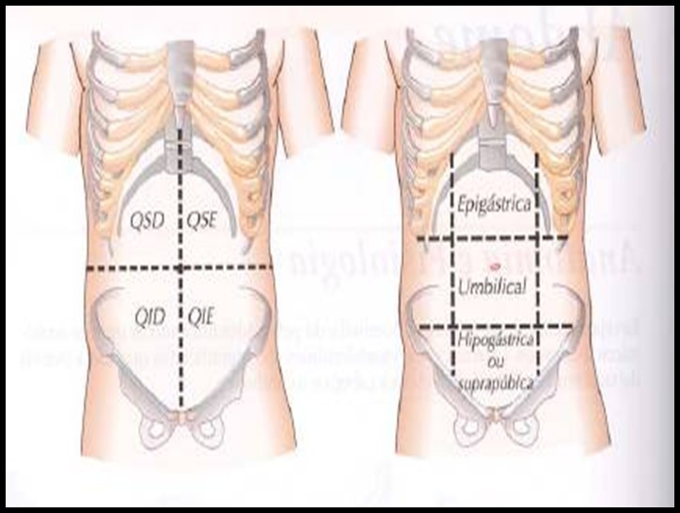

Slide 12
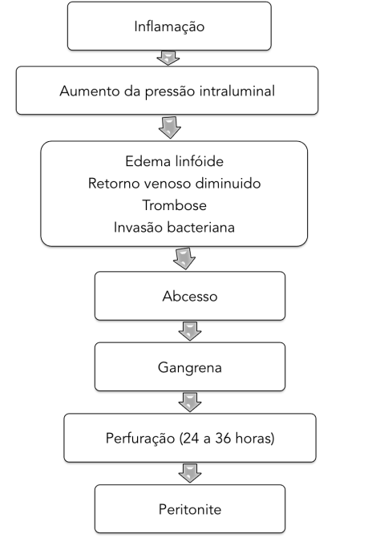
Apendicite Aguda - Fisiopatologia

Slide 13
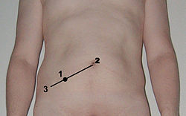
Apendicite Aguda - Sintomatologia
Dor inicialmente abdominal peri-umbilical e posteriormente localizada na fossa ilíaca direita
Defesa e Dor intensa no ponto de McBurney (situado a meia distancia entre a crista ilíaca antero - superior e o umbigo);
Dor à descompressão abdominal Sinal de Blumberg
Anorexia
Vómitos alimentares e/ou biliares
Febre (geralmente não ultrapassa os 38°)
Disúria – irritação da parede vesical
Diarreia com tenesmo rectal (falsa vontade)- abcesso no fundo do saco de Douglas
Defesa e dor generalizada traduzem a existência de peritonite

Slide 14
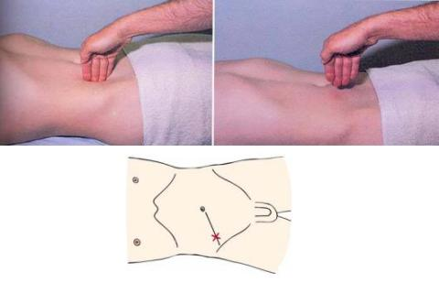
Sinal de Blumberg

Slide 15
PERITONITE
Sinais e sintomas
Febre
Taquicardia
Respiração superficial;
Alívio da dor após a perfuração com aumento subsequente da dor;
Defesa rígida do abdómen;
Distensão abdominal progressiva;
Palidez
Calafrios
Irritabilidade;

Slide 16
APENDICITE AGUDA - Diagnóstico
Avaliação global de todos os sinais e sintomas
Exame radiológico
Ecografia abdominal
TAC
Hemograma (leucocitose com neutrofilia; $↑PCR$ (>50mg/dl)

Slide 17
CUIDADOS DE ENFERMAGEM NO PÓS-OPERATÓRIOS
Monitorizar sinais vitais;
Vigiar complicações pós-anestésicas
Vigiar e executar penso (SOS)
Administrar terapêutica prescrita (Soro, antibiótico, analgésico);
Implementar estratégias de controlo da dor;
Promover o levante e a deambulação;
Manter pausa alimentar no pós – operatório inicial;
Vigiar SNG (S.N.G. em drenagem);
Vigiar distensão abdominal
Reiniciar alimentação (de forma progressiva) qd restab. transito intest.;
Vigiar tolerância alimentar;
Apoio e informação à criança e família

Slide 18
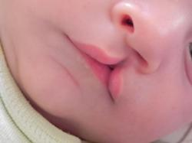
FENDA LABIAL e FENDA PALATINA
A FENDA LABIAL E A FENDA PALATINA são mal formações congénitas, de apresentação variável, que ocorrem durante o desenvolvimento embrionário, podendo ocorrer separadamente ou em conjunto;
A FL, resulta da incapacidade de fusão dos processos maxilares e nasais medianos
Pode variar desde uma pequena fissura a fenda completa até à base do nariz, podendo ainda ser uni ou bilateral
A incidência é de 1 / 800 nascidos vivos;

Slide 19
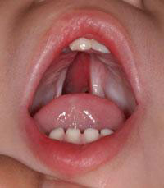
FENDA LABIAL e FENDA PALATINA
A FP, é uma fissura na linha média do palato que resulta da incapacidade de fusão dos bordos.
A incidência é de 1 / 2000 nascidos vivos;

Slide 20
Etiologia
-Maior incidência em famílias com história de FL e/ou FP;
-Frequente associação a alterações cromossómicas;
Problemas de saúde decorrentes
Má nutrição
Problemas de fala e audição
Infecções crónicas (otites de repetição)
Problemas respiratórios (infeções das vias aéreas respiratórias)
Alterações na dentição
Problemas emocionais
Problemas de sociabilidade
Problemas de auto-estima

Slide 21
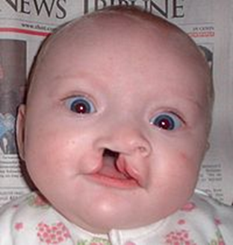
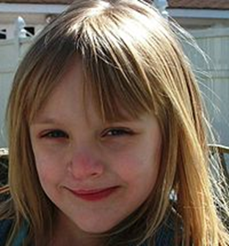
PROMOÇÃO DO AJUSTAMENTO DA FAMÍLIA À CONDIÇÃO DA CRIANÇA
- Permitir a expressão de sentimentos dos pais;
- Demonstrar atitudes de aceitação do bebé e dos pais (apoio compreensão e de empatia e de afecto para com o bebé);
- Dar a conhecer o processo de tratamento;
- Dar a conhecer os resultados de algumas correcções cirúrgicas (promover o sentimento de esperança); 6 meses 5 anos
- Pedir a colaboração de pais que já
ultrapassaram o mesmo problema;
- Oferecer a nossa disponibilidade para
aprender a lidar com a situação;

Slide 22
Alimentação adequada
- Ajudar a mãe na técnica da amamentação:
- Ensinar a posicionar e a estabilizar o mamilo na parte posterior da cavidade oral;
- Ensinar a estimular previamente a glândula mamária (manualmente ou com bomba). A sucção do bebé pode não ser suficiente para a ejecção do leite;
- Ensinar a utilizar bico especial para amamentação;
- Manter o lactente em posição de sentado ou erecto (minimizar o risco de aspiração) durante a amamentação;
- Informar sobre tetinas especiais se for utilizado leite de formula (bico de Lamb, bico com borda ou seringa com tubo de borracha)
- Prevenir a entrada de ar durante a mamada;
- Monitorizar o peso do bebé;

Slide 23
Tratamento
O tratamento é de abordagem multidisciplinar
- Cirurgia plástica
- Otorrinolaringologia
- Odontologia
- Fonoaudiologia
- Psicologia
- Psiquiatria
Cirúrgico:
Correção da fissura labial nas primeiras 72 horas após o nascimento para reconstrução do lábio superior e reposicionamento da asa do nariz

Slide 24
CUIDADOS de ENFERMAGEM PÓS-OPERATÓRIOS - FL
-Posicionar a criança em decúbito dorsal ou lateral ;
-Imobilização dos membros superiores com talas, impedindo a flexão;
-Informar os pais sobre a importância da imobilização;
-Evitar choro vigoroso ou continuado;
-Lavar suavemente com SF a linha de sutura após refeição;
-Lavar a boca com água após refeição;

Slide 25
CUIDADOS de ENFERMAGEM PÓS-OPERATÓRIOS - FP
Posicionar em decúbito lateral, no pós – operatório imediato;
Evitar colocar objectos na boca, para evitar traumatismo do local (ex: sonda de aspiração, chupeta, colher, abaixador de língua);
Dieta líquida (por colher) até cicatrização da sutura;
imobilização dos cotovelos até cicatrização da sutura;
Recomendar, em crianças maiores, que não esfreguem a língua na sutura;

Slide 26
Prevenção da aspiração
Posição de Semi-Fowler;
Utilização de tacos na cabeceira da cama;
Utilização de cadeira de bebé;
Utilização de suspensórios de contenção;
Alimentar a criança na posição de sentada;
Alimentar a criança calmamente;

Slide 27
CIRURGIA DE AMBULATÓRIO
HÉRNIA INGUINAL
Consiste na passagem do conteúdo abdominal (ansas intestinais, ovário) para
fora do abdómen através de um canal preexistente (canal peritónio-vaginal – CPV)
Quando aumenta a pressão dentro do abdómen (choro, tosse…) a hérnia visualiza-se, (pequeno nódulo na virilha) desaparecendo quando a pressão intra-abdominal baixar.
Complicações:
Encarceramento
Estrangulamento, sofrimento isquémico que pode conduzir a ressecção intestinal.
Cirúrgico
Habitualmente após os 6 meses ,ou se crises de encarceramento frequentes, ou se intervenção cirúrgica de urgência
Tratamento

Slide 28
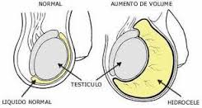
HIDROCELO
O Hidrocele, muito frequente no RN, tem a mesma origem da hérnia com aumento indolor do escroto no lado afetado, sendo o seu conteúdo de líquido peritoneal.
Ao longo do dia a bolsa escrotal vai aumentando de volume; durante a noite, esse líquido regressa lentamente ao abdómen, voltando a bolsa escrotal ao volume normal.
Cura espontaneamente até aos 3 anos de idade,
Caso persista para além desta idade, está indicada correcção cirúrgica.
HÉRNIA | HIDROCELO
Exterioriza-se c/ esforço | $$↑ao longo do dia$$
Reduz facilmente | Não se reduz
Pode encarcerar e estrangular | Não encarcera
Tratamento cirúrgico | Geral/ cura espontaneamente

Slide 29
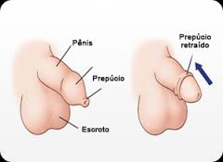
FIMOSE
Existe em quase todas as crianças até aos 4/5 anos, um certo grau de fimose.
Na fimose o orifício prepucial não permite a exteriorização da glande ou consegue-se exteriorizar a glande mas o prepúcio retraído forma um anel muito apertado na base da glande.
Tratamento
- Cirurgia - Circuncisão

Slide 30
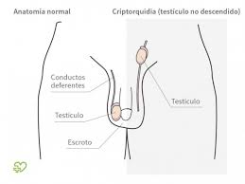
CRIPTORQUÍDEA ou ECTOPIA TESTICULAR
CRIPTORQUIDIA : Testículo retido na cavidade abdominal ou fora da bolsa escrotal, sendo sempre um testículo pequeno e com cordão fino.
TESTÍCULO ECTÓPICO: Testículo bem desenvolvido que desceu no canal inguinal mas que foi desviado num sentido anormal (bolsa inguinal superficial, períneo ou face interna das coxas).
Tanto o testículo criptorquídico como o testículo ectópico exigem correcção cirúrgica por volta dos 2 anos.
CRIPTORQUÍDEA - Tratamento

Slide 31
ANGIOMAS
Podem ser de vários tipos:
Capilares intra-dérmicos – “mancha vinho do Porto”
Capilares cavernosos – massa lobulada, coberta de pele descorada (desaparece por compressão
Capilares tuberosos – ponto vermelho que cresce em altura e em diâmetro, transformando-se numa mancha vermelha saliente.
Cauterização
Cirurgia se estiverem localizados em locais de traumatismo frequentes, zonas articulares e certas zonas da face.
Angiomas - Tratamento:

Slide 32
BIBLIOGRAFIA
HOCKENBERRY, Marilyn J.; WILSON, David; INKELSTEIN, Marilyn. Wong Fundamentos de Enfermagem Pediátrica. 7ª Ed. Rio de Janeiro: Elsevier Editora Ltda. 2006. ISBN 13:978-0-323-02593-5
BARROS, Fernanda et al - Revista SPA. vol. 14 nº 4 . Dezembro 2005

